Slide 1
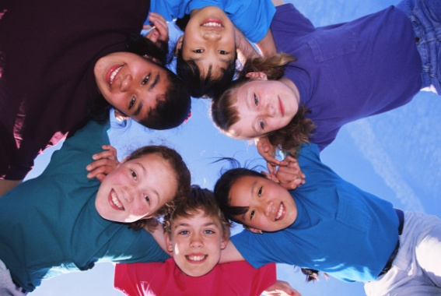

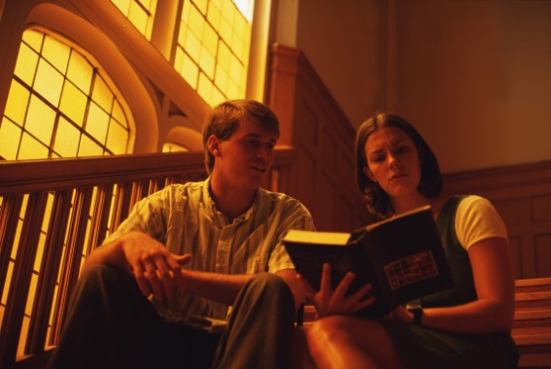
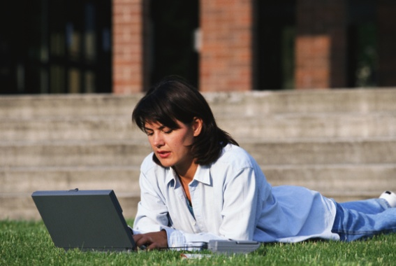
ЭКЗАМЕН
Алхимия успеха

Slide 2
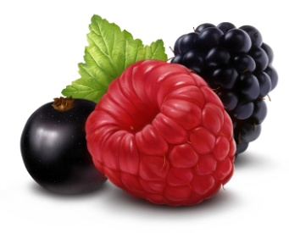
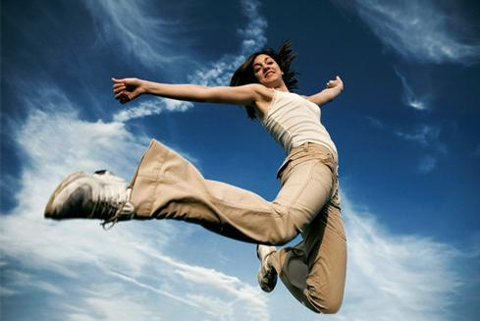
10
1
2
9
3
8
4
7
5
6

Slide 3
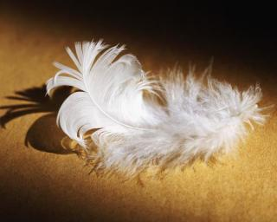
Good luck!
Ни пуха ни пера!
Успехов!!!

Slide 4
Упражнение для снятия усталости с глаз
В период подготовки к экзаменам увеличивается нагрузка на глаза. Если устали глаза, значит, устал и организм: ему может не хватить сил для выполнения экзаменационного задания. Нужно сделать так, чтобы глаза отдохнули.
Выполни упражнения:
посмотри попеременно вверх-вниз (25 секунд),
влево - вправо (15 секунд);
напиши глазами свое имя, отчество, фамилию;
попеременно фиксируй взгляд на удаленном предмете (20 секунд),
потом на листе бумаги перед собой (20 секунд);
нарисуй глазами квадрат, треугольник - сначала по часовой стрелке, потом в противоположную сторону.

Slide 5
Как вы лодку назовете…
Все самые богатые люди мира знают, что каждое испытание чему-то учит.
Но от бедных они отличаются тем,
что считают каждое испытание -
шагом к успеху!
Экзамен - это шаг к успеху.
А чему он вас учит?

Slide 6
Режим дня
Раздели день на три части:
1. готовься к экзаменам 8 часов в день;
2. занимайся спортом, гуляй на свежем воздухе
(8 часов);
3. спи не менее 8 часов; если есть желание и потребность, сделай себе тихий час после обеда

Slide 7
Режим дня
Вялость нашего организма тормозит поток энергии к нашему мозгу, и мы поэтому быстрее устаем и теряем концентрацию внимания. Устав сидеть за письменным столом, встаньте, сделайте несколько физических упражнений или пройдитесь по зданию. Поддерживайте себя в хорошей физической форме, уделяйте время для спорта, занимайтесь йогой, аэробикой, плаваньем - вообще, тем видом спорта, который вам по душе

Slide 8
Режим дня
Следуйте своему биоритму:
В какое время суток вы чувствуете себя в наивысшей степени активными, а когда у вас появляются пассивность и упадок сил?
В течение дня мы можем чувствовать чередование подъема и упадка сил. Поэтому беритесь за дела, которые требуют наибольшей концентрации, тогда, когда вы наиболее работоспособны и активны.

Slide 9

Место для занятий
Сделайте свое рабочее место удобным и практичным

Slide 10

Питание
Питание должно быть
3-4-разовым, калорийным и богатым витаминами (особенно – группа В). Употребляй в пищу грецкие орехи, молочные продукты, рыбу, мясо, овощи, фрукты,
шоколад. Еще один совет: перед экзаменами не следует наедаться, и не стоит злоупотреблять кофе и крепким чаем,
т.к. они истощают нервную систему.

Slide 11

Способы снятия
нервно-психологического напряжения
Спортивные занятия.
Контрастный душ.
Стирка белья.
Мытье посуды.
Скомкать газету и выбросить ее.
Газету порвать на мелкие кусочки, «еще мельче». Затем выбросить на помойку.
Громко спеть любимую песню.
Покричать то громко, то тихо.
Потанцевать под музыку, причем как спокойную, так и «буйную».
Смотреть на горящую свечу.
Вдохнуть глубоко до 10 раз.
Погулять в лесу, покричать.

Slide 12

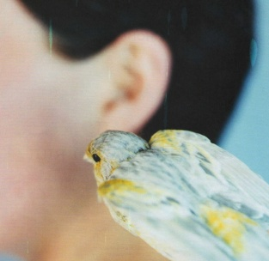
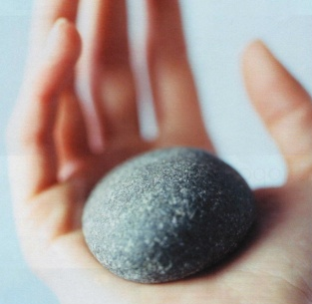
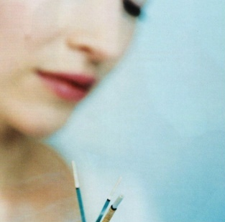
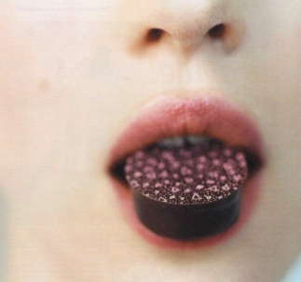
Способы снятия
нервно-психологического напряжения
Обострите свои органы чувств
Пять органов чувств связывают нас с внешним миром. Но во время работы этот бесконечный поток информации, воспринимаемый органами чувств, следует фильтровать. Если мы читаем сложный текст, то в данный момент для нас главным является зрение. Целенаправленное управление органами чувств способствует концентрации, поэтому эту способность следует регулярно тренировать.

Slide 13
Метод «Стеклянный колпак»
Шум и различные раздражители, окружающие нас, мешают концентрироваться. Работать под «стеклянным колпаком» - значит, отгородиться от всех источников шума и раздражителей. Но в нашем современном мире очень трудно найти такое место, где бы абсолютно ничего не мешало сосредоточенно работать. Все же попытайтесь найти на несколько часов более или менее спокойное место, чтобы поработать.
!!! Минимум телевизионных передач !!!
!!! Если вы аудиал - не можете без музыки - занимайтесь под музыку без слов!!!

Slide 14
Тренировка памяти
1. Метод «Ключи»
Читая учебник, выделяй главные мысли -
это опорные пункты ответа.
Научись составлять краткий план ответа отдельно на каждый вопрос на маленьких листочках.
В последний день перед экзаменом просмотри листочки с кратким планом ответа.
Лучше к каждому пункту плана подобрать ключевое слово и запомнить его картинку.

Slide 15
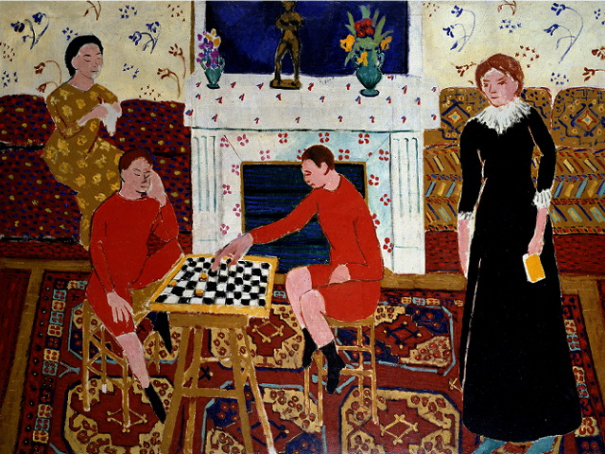
Тренировка памяти
2. Метод «Картина»
Посмотрите внимательно на изображение.

Slide 16
Тренировка памяти
2. Метод «Картина»
Опишите на листе бумаги, кто изображен, где происходит действие

Slide 17
Тренировка памяти
2. Метод «Картина»
Затем снова взгляните на изображение и постарайтесь более внимательно рассмотреть недостающие в вашем описании вещи и предметы.
Закройте глаза и попытайтесь представить, как выглядит данная картина, открыв глаза, попробуйте максимально точно описать сюжет картины.

Slide 18
Тренировка самообладания
в стрессовых ситуациях
Вам необходимо за 30 секунд прочитать три последовательных отрывка:
ШАРЛЬПОДНЯЛЛЮСИНАСПИНУИСКАЗАЛОБХВАТИМОЮШЕЮ
НоКАКТеперьВеРнутьсяНАЭстАКАДУКаКПЕРЕнестиЭТоГоСтрАшНОНаПУгаННоГоРеБЕНКаВБе ЗОПаСНОемЕсТО
наК ОнецП ОСЛЫШАЛ Ся Топ ОтБеГ УщиХ ног

Slide 19
В день ЭКЗАМЕНА:
Если подготовка многодневная - оставь последний день на отдых. Пусть информация уложится в памяти!
Если день на подготовку всего один - нет ничего лучше хорошего сна!
Выполни дыхательные упражнения для снятия напряжения:
сядь удобно,
глубокий вдох через нос (4-6 секунд),
задержка дыхания (2-3 секунды),
глубокий выдох.
Скажи несколько раз:
«Я спокоен!
Я совершенно спокоен». Иди отвечать
в первых рядах.

